Slide 1

Методы 3D-моделирования объектов в Blender для Unreal Engine 5
Студент: Самарин С.Д. РК6-85Б
Научный руководитель: Витюков Ф.А.

Slide 2
Постановка задачи
Цель работы: создать требуемые 3D-модели сцен применив технологии работы с примитивами и инструментами «скульптинга» в Blender и настроить импорт всех элементов в среду движка Unreal Engine 5.
Задачи:
создать 3D-модели сцен «Фабрика» и «Енот» применив моделирование примитивов и «скульптинг»;
наложить текстуры в соответствии с топологией объектов;
разобрать системы освещения, отображения материалов и рендера сцен;
реализовать импорт объектов в среду Unreal Engine 5.

Slide 3
Актуальность
Актуальность работы заключается в следующем:
создание интегрируемых 3D-моделей в единой среде разработки является универсально полезным навыком в любом виде компьютерного моделирования;
умение работы с игровым движком Unreal Engine 5 позволяет решать широкий спектр задач программирования, моделирования и симуляции за рамками создания исключительно игровых проектов;
данная работа рассматривает актуальную на своё время версию движка Unreal Engine 5 и включает в себя разбор ряда релевантных проблем связанных с поставленными задачами работы.

Slide 4
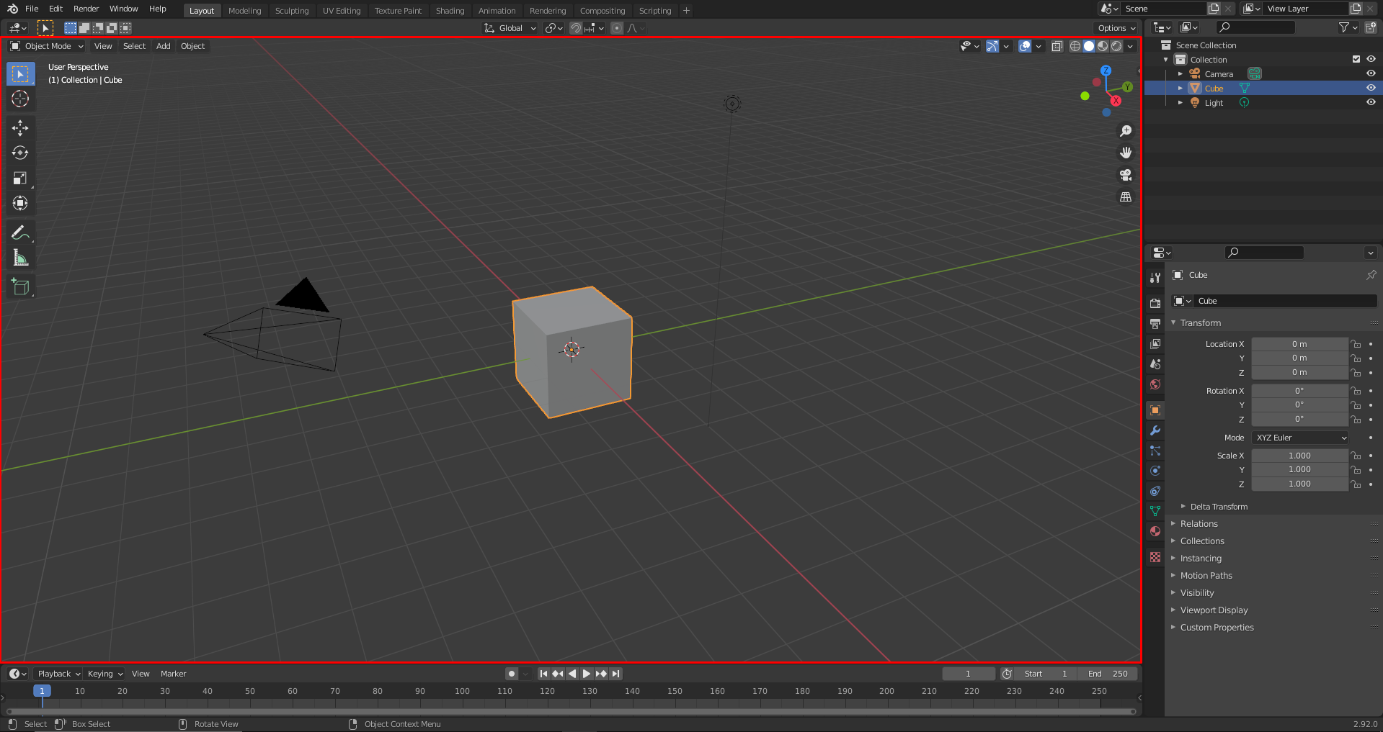
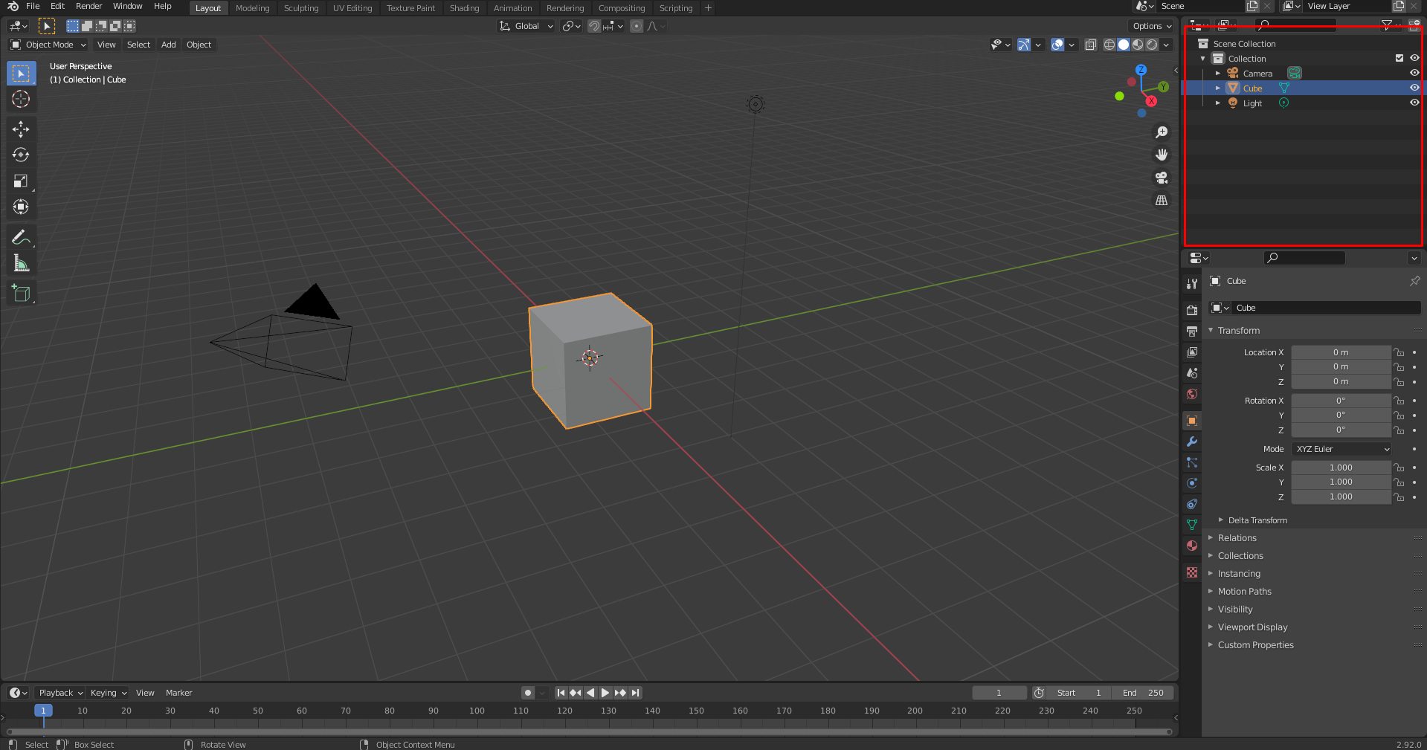
Обзор интерфейса
Основным окном интерфейса Blender является главное окно взаимодействия Viewport и окно навигации файловой Outliner.
Рис. 1. Окно отображения Viewport
Рис. 2. Окно навигации Outliner

Slide 5
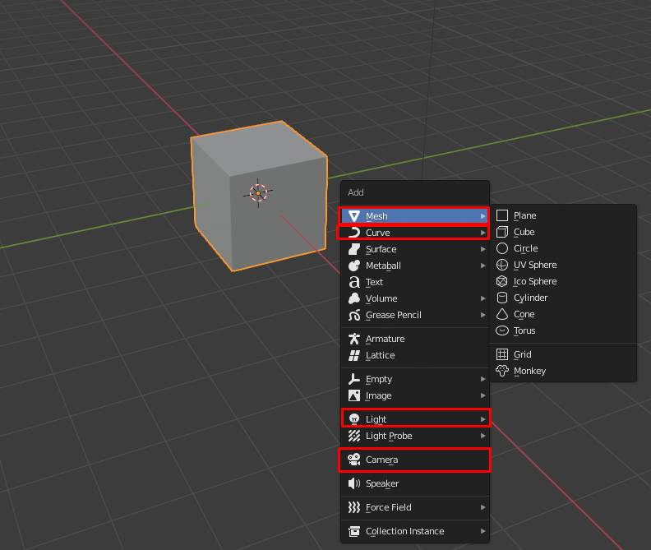
Создание базовых объектов
Для вызова панели создания объектов в Blender используется комбинация «Shift + A»
В качестве основных выделяются:
Mesh – полигональные объекты
Curve – математические объекты
Light – объекты освещения
Camera – камеры для обзора и точки рендеринга
Рис. 4. Панель создания объектов

Slide 6
Методы полигонального моделирования
Создание сцены полигональным методом было разделено на следующие этапы:
«Блокинг» – первоначальное расположение основных объектов, схожих по форме с конечным вариантом в сцене
Наполнение – добавление копий объектов и применения модификаторов формы
Детализация – придание детальной конечной формы объектам
Освещение – добавление источников света
Текстурирование – добавление материалов на конечные объекты

Slide 7
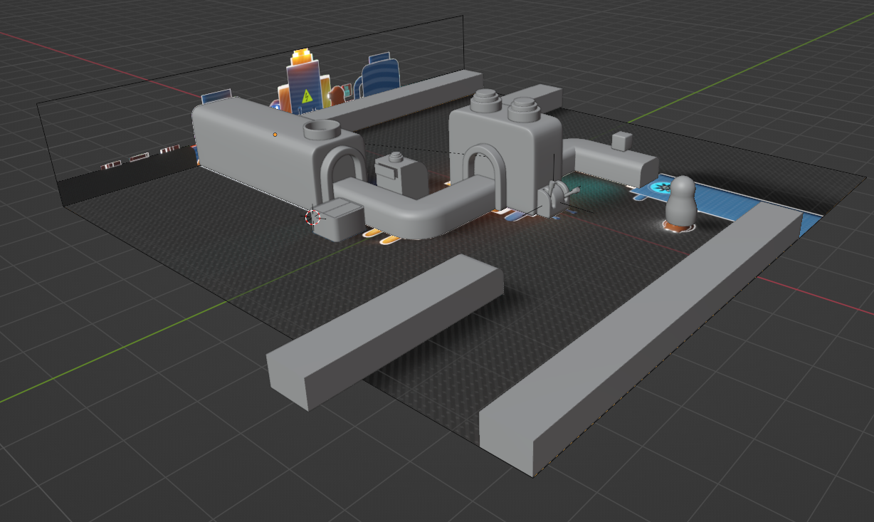
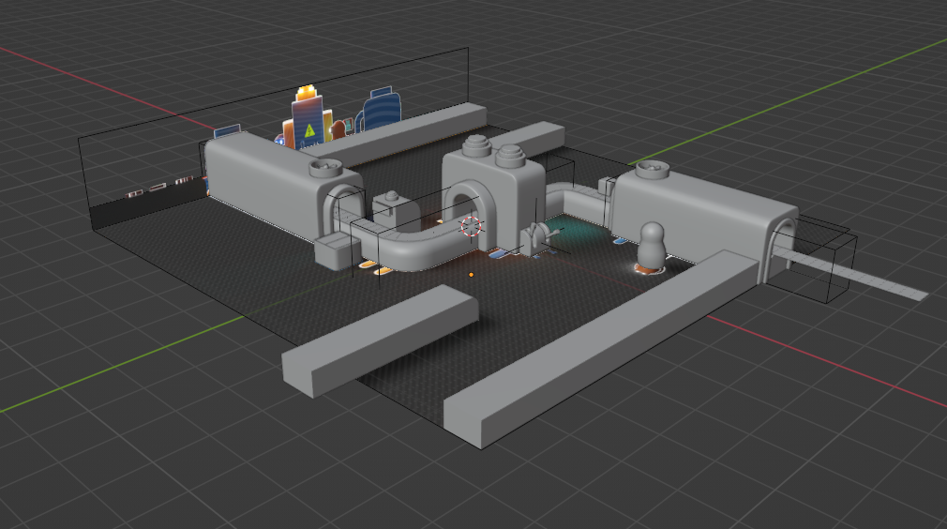
Этапы полигонального моделирования
Рис. 5. «Блокинг» сцены
Рис. 6. Создание наполнения сцены

Slide 8
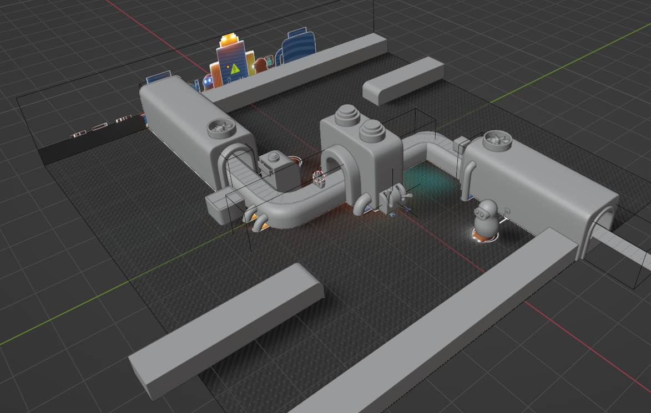
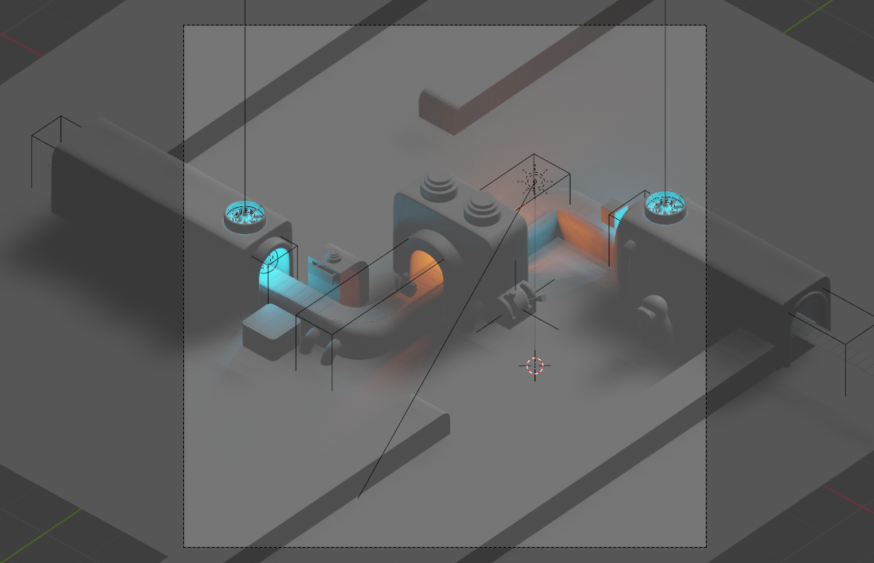
Этапы полигонального моделирования
Рис. 7. Добавление детализации
Рис. 8. Добавление освещения

Slide 9
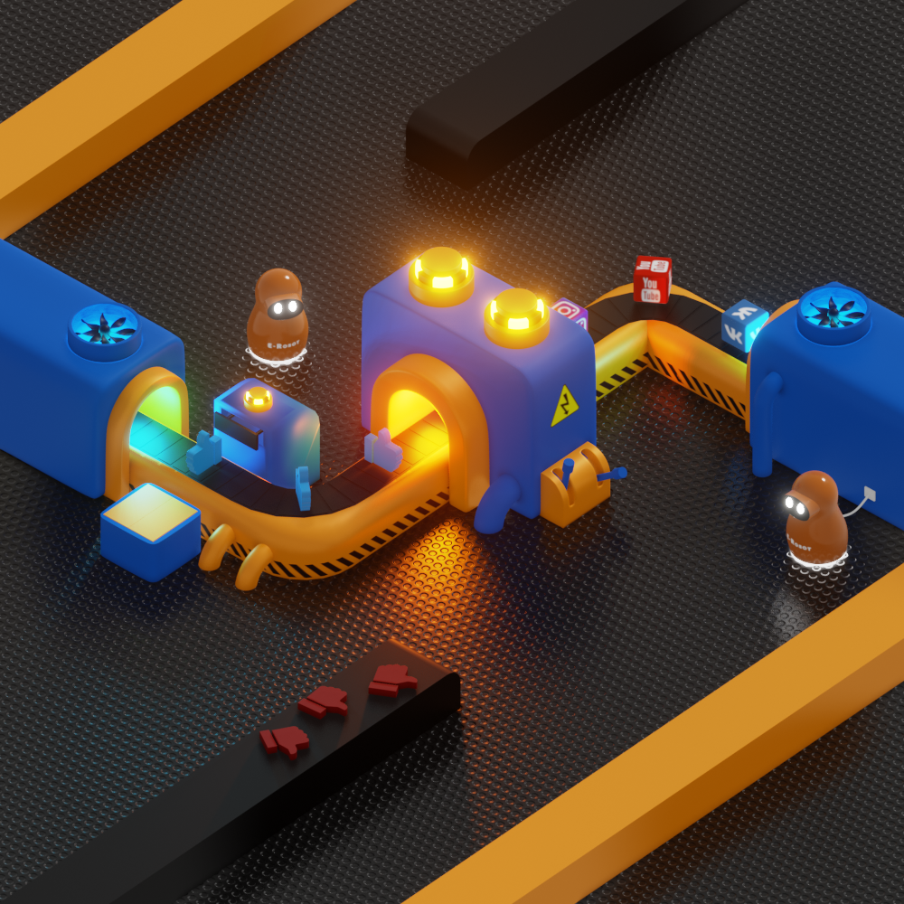
Финальный вид сцены «Фабрика»
Рис. 9. «Фабрика» после текстурирования и рендера сцены

Slide 10
Создание методом «скульптинга»
Скульптинг – метод 3D-моделирования, при котором сетка объекта изменяется инструментами схожими с теми что используются при обработке глиняных скульптур
Для создания конечного объекта данным методом требуется создать первоначальные формы с помощью базовых объектов, а затем редактировать их через режим Sculpting

Slide 11
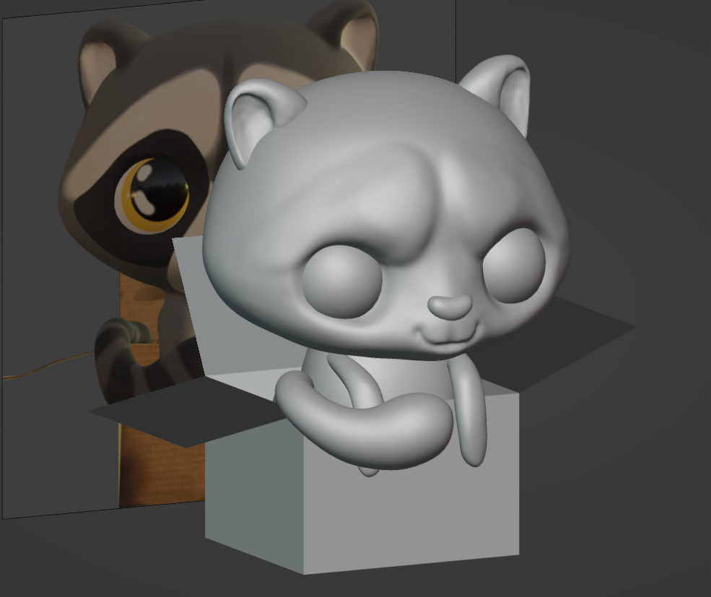
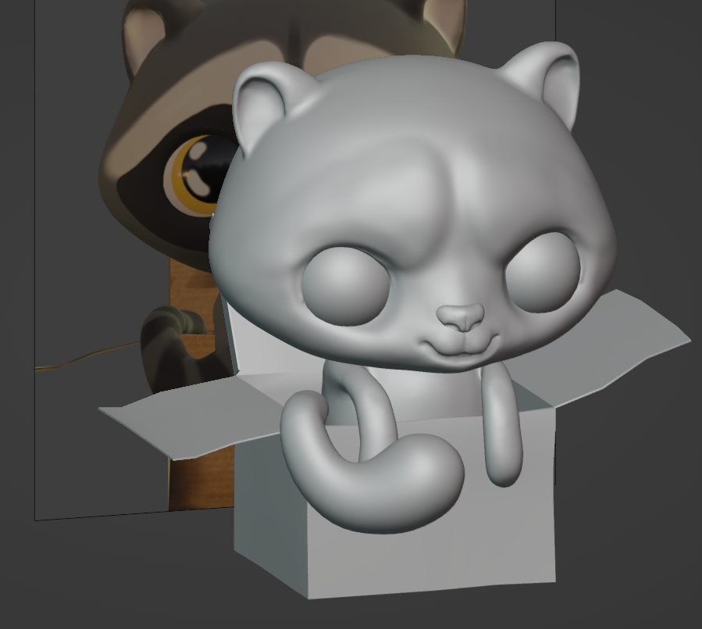
Этапы «скульптинга»
Рис. 10. Первый этап моделирования сцены «Енот» - добавление формы примитивам
Рис. 11. Второй этап моделирования сцены «Енот» - уточнение формы

Slide 12
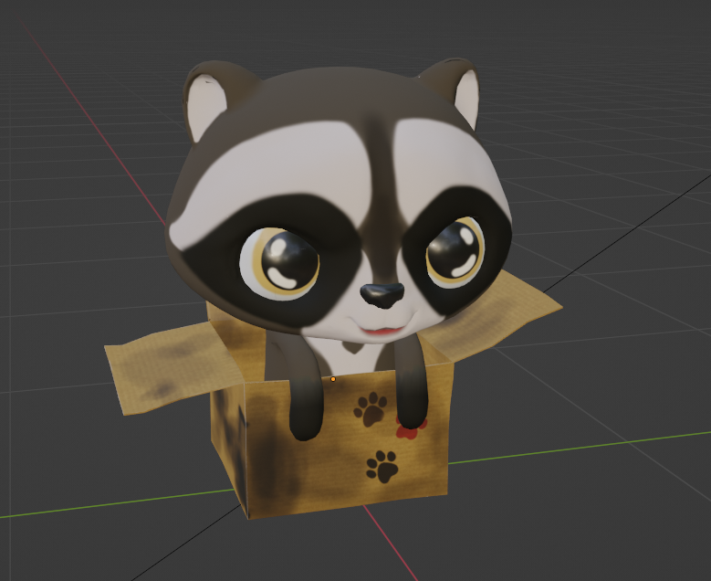
Этапы «скульптинга»
Рис. 12. Третий этап моделирования сцены «Енот» - добавление материалов
Рис. 13. Последний этап моделирования сцены «Енот» - добавление шерсти и рендер

Slide 13
Экспорт и импорт
Форматы экспорта:
.fbx (filmbox) – передача моделей и текстур. Имеет точную передаваемых компонентов;
.abc (alembic) – используется преимущественно для экспорта анимаций и визуальных эффектов;
.gltf (glTF2.0) – экспортирует данные в сыром формате, который позволяет переносить абстрактные элементы и освещение.

Slide 14
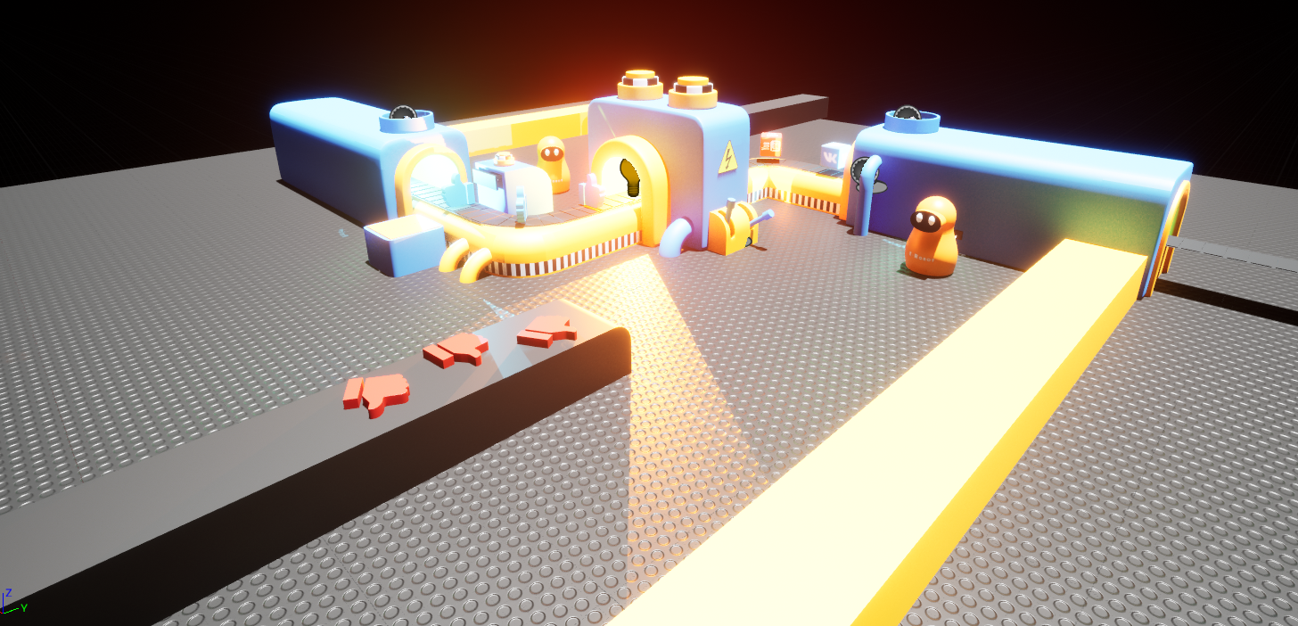
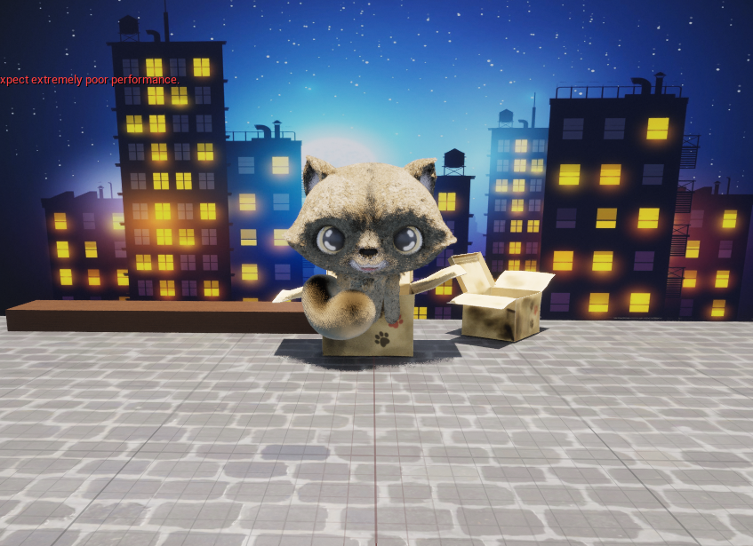
Результаты эскпорта
Рис. 14. Сцена «Фабрика» в Unreal Engine 5
Рис. 15. Сцена «Енот» в Unreal Engine 5

Slide 15
Заключение
В результате работы были выполнены следующие задачи:
созданы 3D-модели сцен «Фабрика» и «Енот» применив моделирование примитивов и «скульптинг»;
наложены корректные текстуры в соответствии с топологией объектов;
настроены системы освещения, отображения материалов и рендера сцен;
реализован импорт объектов в среду Unreal Engine 5.

